Slide 1


Run:Way
3D 키포인트와 각도 분석을 활용한 러닝 자세 추정 인공지능 모델
10조
19010744 신동훈
19010821 박민서
21010901 안재휘
21010980 김경준
2024년 2학기 캡스톤디자인B(001)

Slide 2
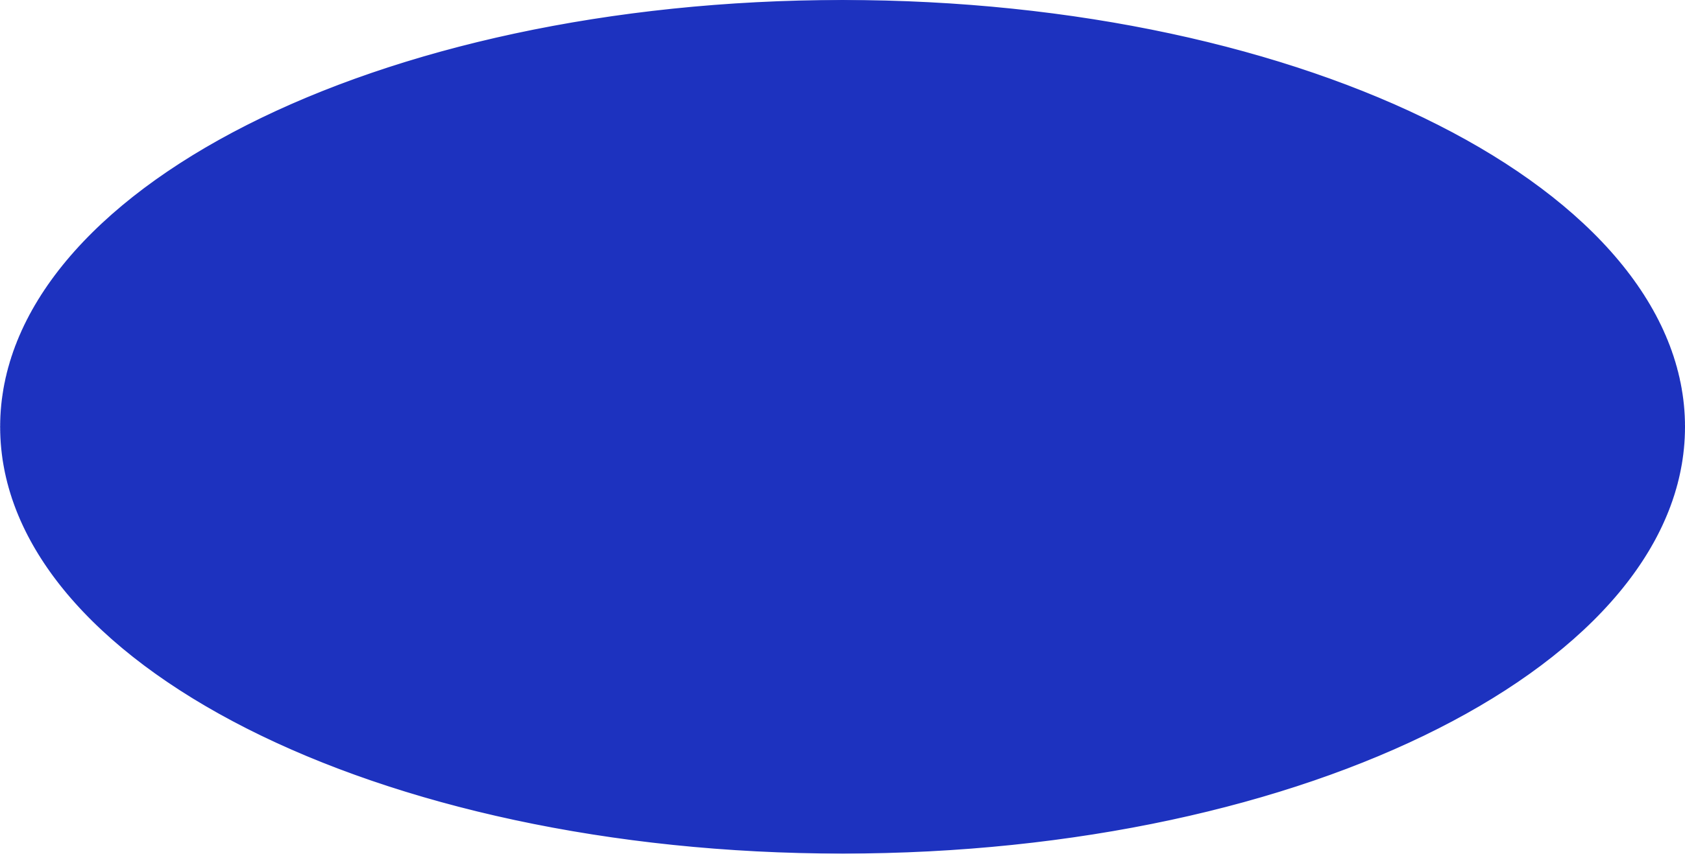
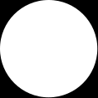
CONTENTS
01
06
02
05
03
04
서론
결론
배경 및 동기
기존 방법의 한계
모델
결과
적용 및 한계점
결론
데이터셋
구현
기본 구조
클래스
LSTM
클래스에 따른 평가 지표
종합 지표
결과 분석
데이터셋 구조
전처리
모델 설계
모델 구조
학습

Slide 3
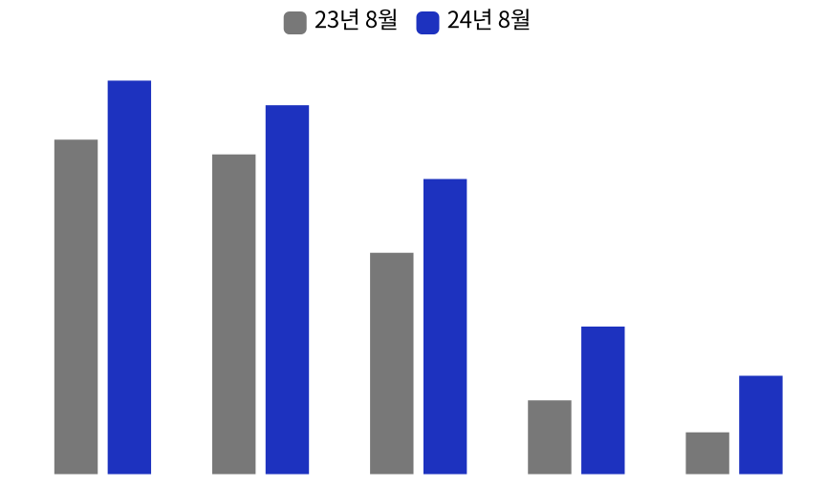


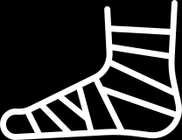
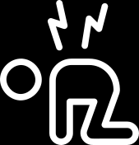
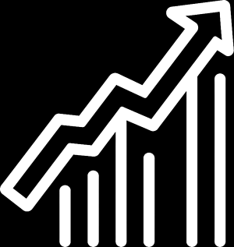
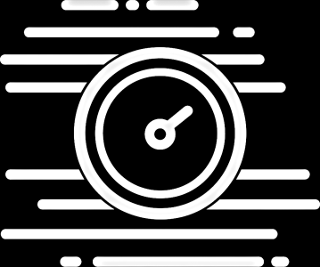
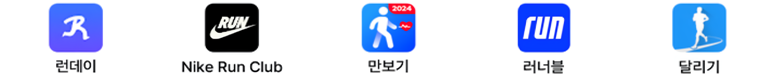
배경 및 동기
↑13.6%
↑9.8%
↑36.6%
↑24.1%
↑11.5%
러닝에 대한 관심도 증가
자세 교정의 필요성

Slide 4
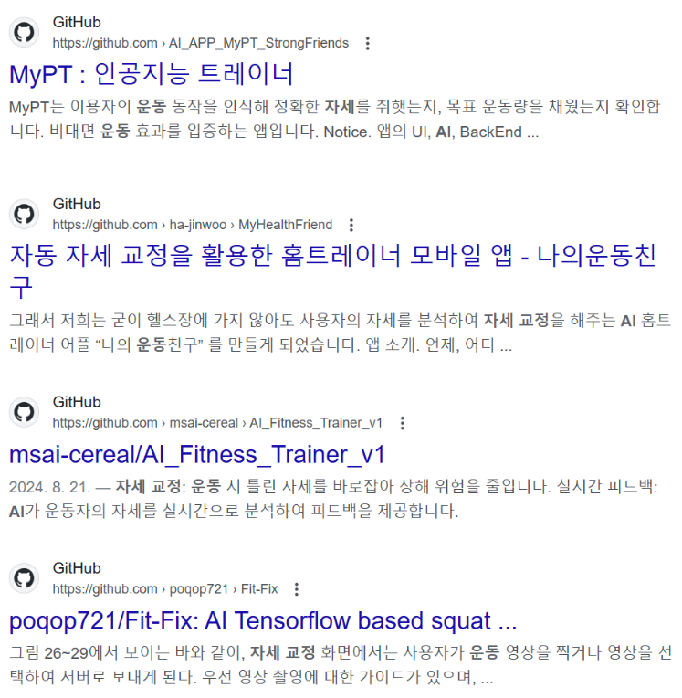
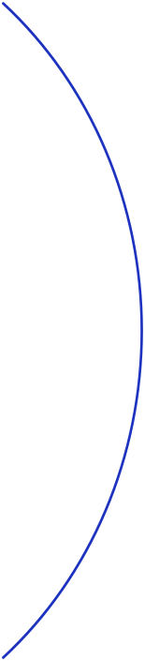
기존 방법의 한계
앱 사용시 주의점
1. 운동자세분석 서비스를 사용할 시, 오른쪽 관절을 카메라쪽으로 보여주세요.
주의사항
1. 왼쪽을 바라보고 운동을 시작합니다.
운동분류 성능향상
문제발견:
- 상황: AIHUB 데이터셋에 방향이 측면, 사선, 정면 등으로 구분되어 있음
- 영향: 특정 방향에서 분류 인식 성능 저하
Do not Do
- Do not follow the person with the phone
- Do not film the person from the back or front

Slide 5

3D 기반의 러닝 자세 교정 AI를 만들자!

Slide 6

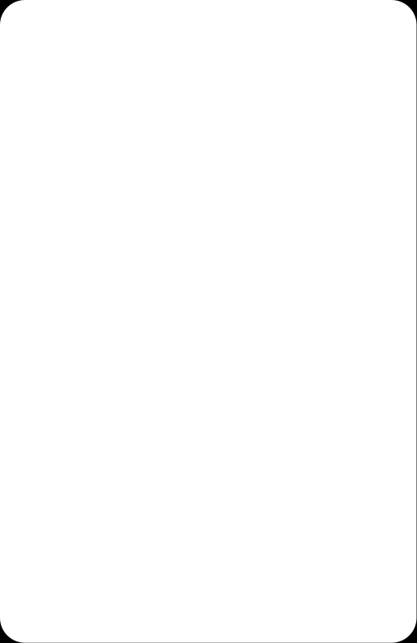
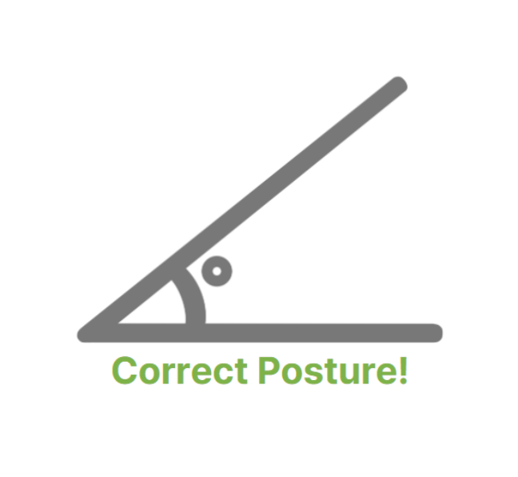
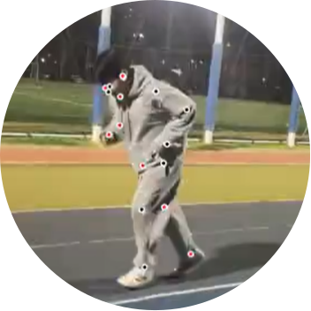
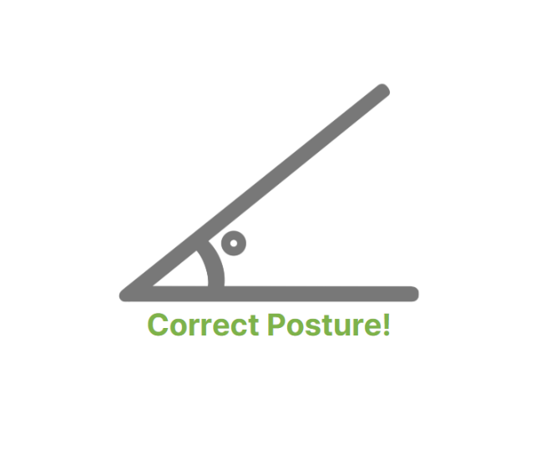
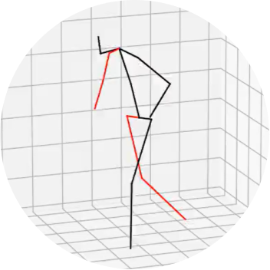

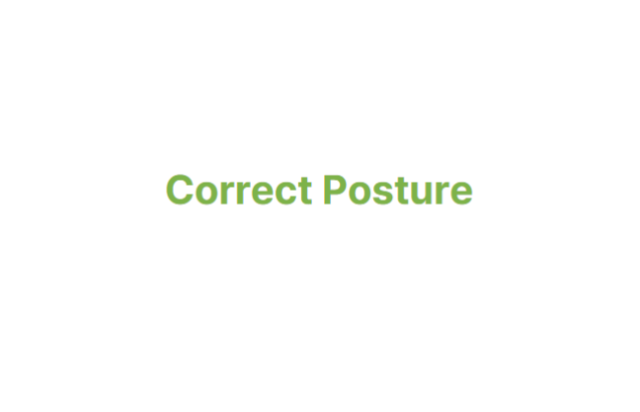
기본 구조
2D keypoint 추출
3D keypoint 추출
각도 기반의 자세 추론
Detectron2를 사용하여 영상에서
2D 키포인트를 추론하고 이를
2차원 좌표로 나타냅니다.
VideoPose3D를 사용하여
2D 키포인트를 3차원 좌표로 추론하고 재구성합니다.
3D 키포인트로부터 관절 사이의
각도를 계산하고 이를 사용해 자세를
추정합니다.

Slide 7
기본 구조
2D keypoint 추출
3D keypoint 추출
각도 기반의 자세 추론
Detectron2를 사용하여 영상에서
키포인트를 추론하고 이를
2차원 좌표로 나타냅니다.
VideoPose3D를 사용하여
2D 키포인트를 3차원 좌표로 추론하고 재구성합니다.
3D 키포인트로부터 관절 사이의
각도를 계산하고 이를 사용해 자세를
추정합니다.

Slide 8
기본 구조
2D keypoint 추출
3D keypoint 추출
각도 기반의 자세 추론
Detectron2를 사용하여 영상에서
키포인트를 추론하고 이를
2차원 좌표로 나타냅니다.
VideoPose3D를 사용하여
2D 키포인트를 3차원 좌표로 추론하고 재구성합니다.
3D 키포인트로부터 관절 사이의
각도를 계산하고 이를 사용해 자세를
추정합니다.

Slide 9
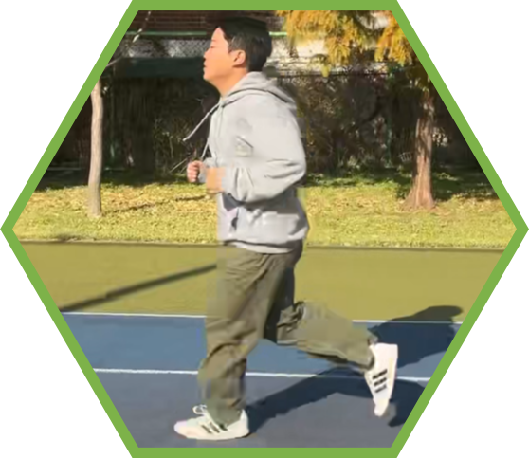
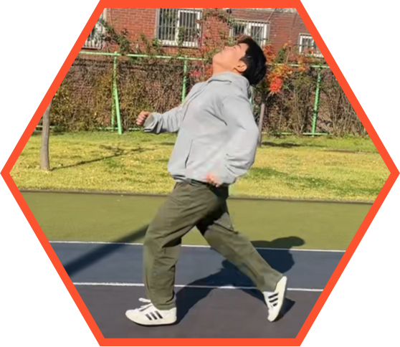
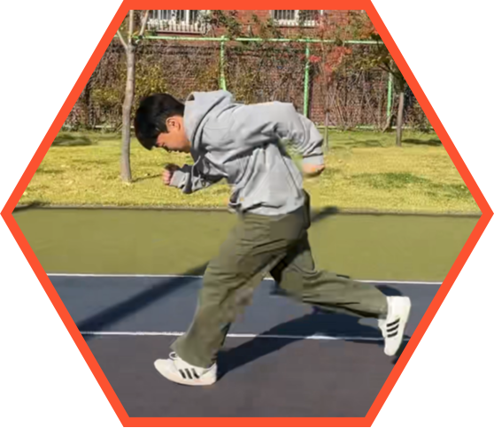
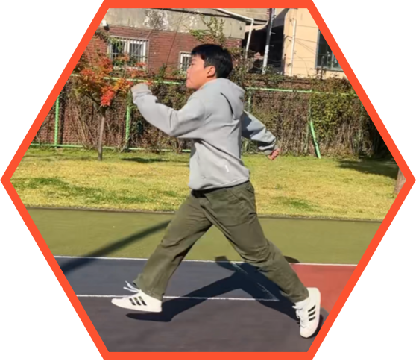
클래스
올바른 자세
뒤로 기울어짐
앞으로 기울어짐
넓은 보폭

Slide 10

클래스
프레임마다 DNN을 거치면
넓은 보폭의 일부 프레임을
올바른 자세로 판별하는 문제 발생!
올바른 자세
뒤로 기울어짐
앞으로 기울어짐
넓은 보폭

Slide 11
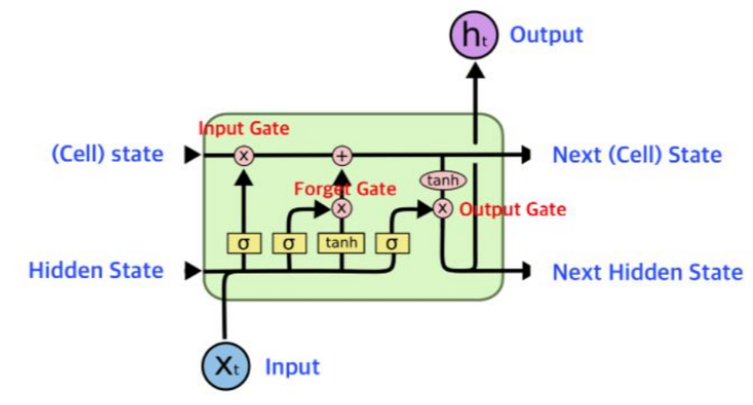
LSTM
LSTM이란?
장단기 메모리(Long Short-Term Memory, LSTM)는
순환 신경망(RNN) 기법의 하나로
셀, 입력 게이트, 출력 게이트, 망각 게이트를 이용해
기존 순환 신경망(RNN)의 문제인
기울기 소멸 문제(vanishing gradient problem)를
방지하도록 개발되었다.

Slide 12
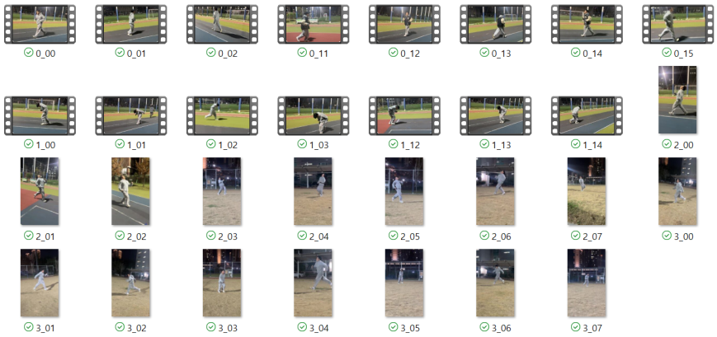

데이터셋 구조
01:26
01:16
01:21
01:20
프레임 크기
초당 프레임
0
1
2
1920 x 1080
3
60fps
영상 1개당 길이
파일 형식
각 클래스별 영상의 길이
10초 내외
MP4

Slide 13



전처리
총 프레임 수 x 17(키포인트) x 3(차원)
총 프레임 수 x 15(각도)
[[-8.00804992e-06 -1.01644473e-04 -2.35694574e-06]
[-2.51313169e-02 -1.37553420e-02 2.10450217e-01]
[-7.29966909e-02 6.06357098e-01 3.04098785e-01]
[ 7.85135850e-02 1.13445067e+00 3.32932442e-01]
[ 2.51333229e-02 1.37557182e-02 -2.10400552e-01]
[-4.33965296e-01 4.82749164e-01 1.50068432e-01]
[-6.09464943e-02 9.14418399e-01 4.64875996e-01]
[ 8.38108957e-02 -3.03307742e-01 -7.82010704e-02]
[ 2.11378708e-02 -5.89877009e-01 -1.22079745e-01]
[-1.41494706e-01 -6.78799152e-01 -1.60514951e-01]
[-6.98853135e-02 -8.18225443e-01 -1.59519464e-01]
[ 9.76158530e-02 -5.21326780e-01 -3.35518599e-01]
[ 2.47030690e-01 -2.68289804e-01 -3.70805621e-01]
[ 4.97681610e-02 1.74328238e-02 -3.72325093e-01]
[-2.73181079e-03 -5.01191497e-01 9.55009758e-02]
[ 1.88126080e-02 -2.10706130e-01 3.61594826e-01]
[-1.68180108e-01 -2.06476133e-02 3.98177654e-01]]
[95.34525250579738,
158.9443443629192,
59.421997307688756,
107.24906007488254,
102.0929913304802,
77.95967649526065,
152.22446542242392,
131.71482482533338,
91.37849864389258,
95.46313456890458,
145.3992703576763,
58.42346191694126,
105.81602876090783,
155.7606846499718,
125.00982693340273]

Slide 14

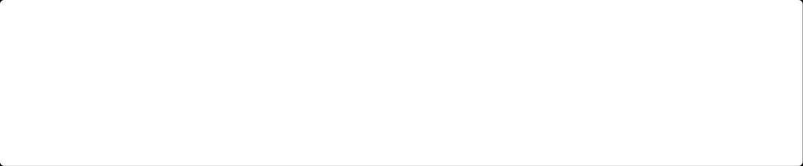
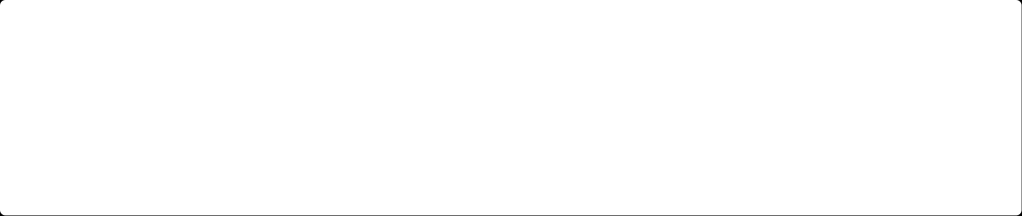
모델 설계
1
입력 구조
시계열 각도 데이터를 입력으로 사용.
각 프레임별 각도 텐서를 시퀀스로 구성하여 패딩을 거친 후 LSTM에 입력.
2
레이어 구성
단일 LSTM 구조 채택.
입력층, 단일 LSTM 층, 완전 연결층으로 구성.
3
최적화 기법, 손실 함수
옵티마이저로 Adam 사용.
손실 함수로 CrossEntropy 사용.

Slide 15
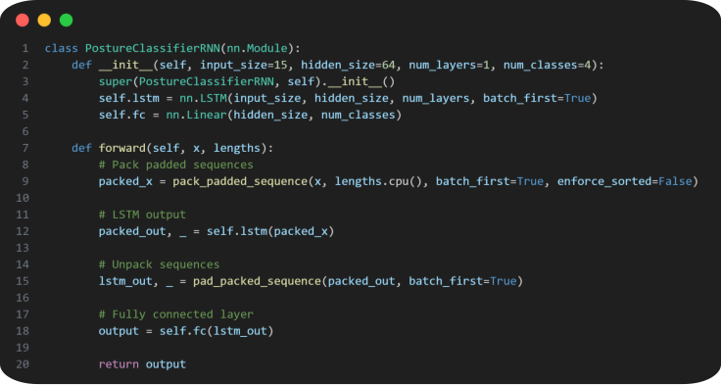



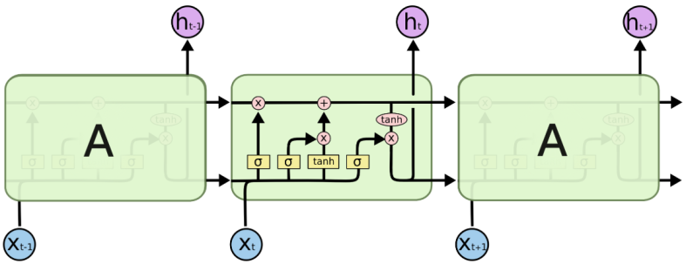

모델 구조
0
1
[95.34525250579738,
158.9443443629192,
59.421997307688756,
107.24906007488254,
102.0929913304802,
77.95967649526065,
152.22446542242392,
131.71482482533338,
91.37849864389258,
95.46313456890458,
145.3992703576763,
58.42346191694126,
105.81602876090783,
155.7606846499718,
125.00982693340273]
[104.05182677702815, 114.91420180495811, 72.49436573943863, 143.2386355603343, 99.51244750241302, 80.54569950677566, 145.46351061966766, 156.17453890561518, 93.12389346140915, 97.84802839277894, 152.2316789632079, 77.37278958215508, 94.70609161252038, 176.12727378720646, 46.92062243944978]
[0,
0,
0,
0,
0,
0,
0,
0,
0,
0,
0,
0,
0,
0,
0]
입력
출력
15개의 관절 각도
4개의 자세 클래스
은닉층 크기
레이어 개수
64
1

Slide 16
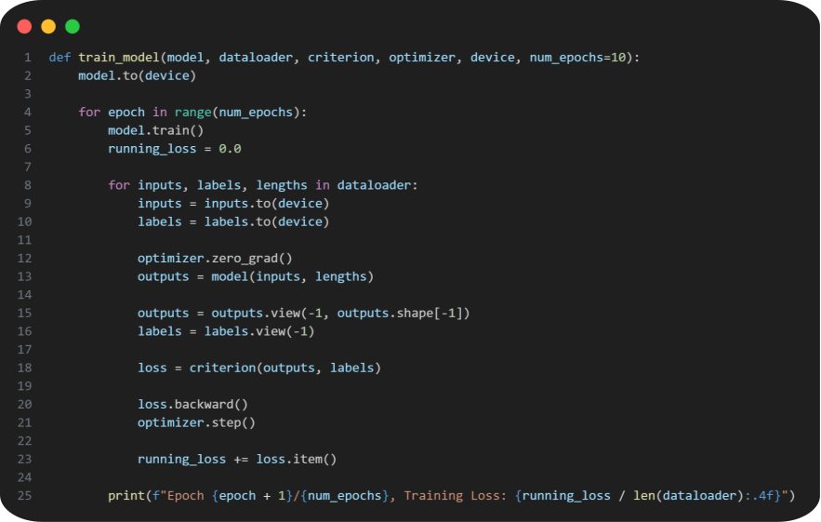

학습
학습률
0.001
배치 크기
4
에포크
10 간격으로 10~150
옵티마이저
Adam
손실 함수
CrossEntropy

Slide 17
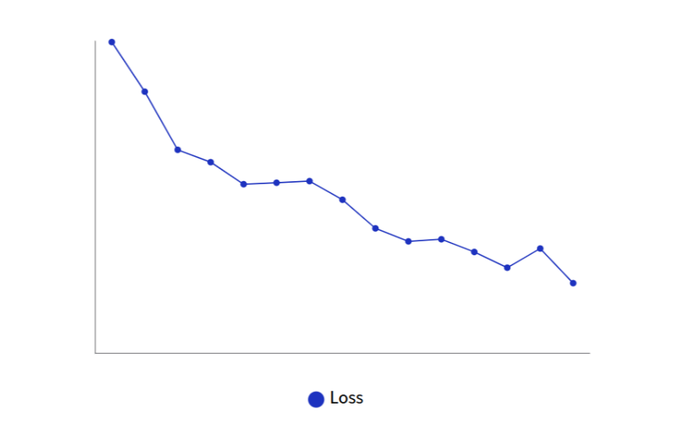
학습
학습률
0.001
배치 크기
4
에포크
10 간격으로 10~150
옵티마이저
Adam
손실 함수
CrossEntropy

Slide 18
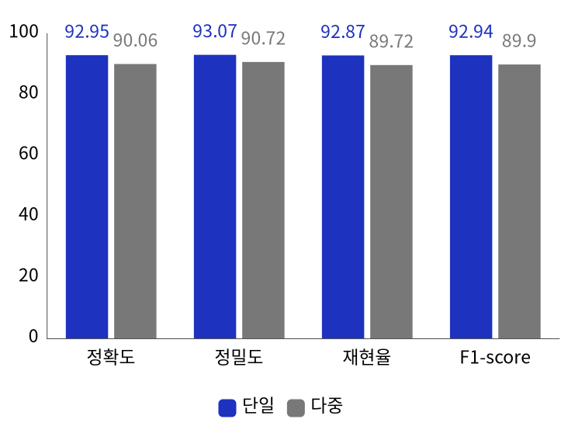
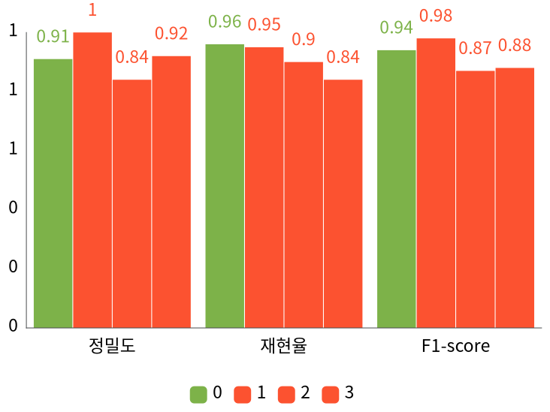

클래스에 따른 평가 지표
단일 또는 다중 클래스 영상에 대한 평가 지표(백분율)
각 클래스에 대한
평가 지표

Slide 19

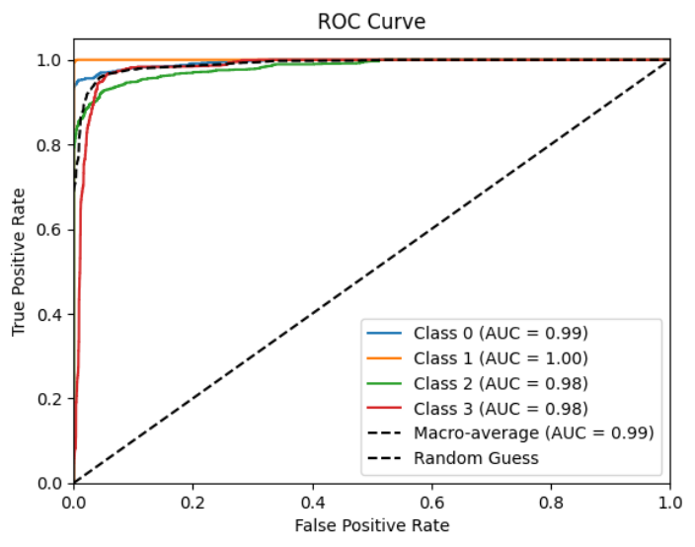
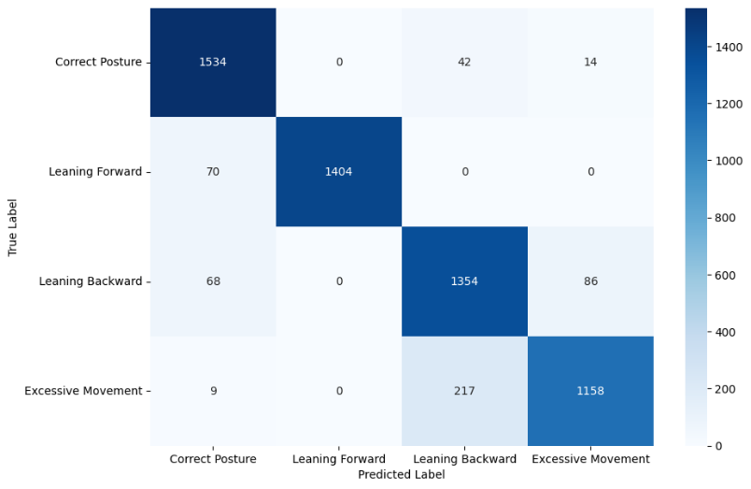
종합 지표
Confusion Matrix
ROC Curve

Slide 20


결과 분석
지표 평가
실시간 성능
F1-score(매크로 평균) 0.91, AUC(매크로 평균) 0.99 달성.
각도 데이터를 사용하여 즉각적인 피드백 가능.
자세별 비교
개선점 도출
2, 3번 클래스는 평균 대비 5~6% 낮은 F1-score 달성.
특히, 3번 클래스를 2번 클래스로 빈번하게 예측.
더 많은 데이터셋에 대한 학습 필요.
1D Conv, 앙상블 등으로 모델 구조 개선 가능성.

Slide 21


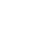
적용 및 한계점
전문 러닝 코치와 협업하여 자세 교정 프로그램 개발. 트레이닝 프로그램에 AI 분석 결과 통합.
케이던스, 보폭, 비대칭성, 페이스, 지면 접촉 시간 등의 기능 추가 가능.
코칭
기능
01
02
03
04
2D 키포인트 추출에서
약 14FPS(한 프레임 처리하는데 약 0.07s)의 성능
한계
확장
다양한 스포츠로 확장 가능. 운동 성과 향상 등 응용 분야 확대.

Slide 22
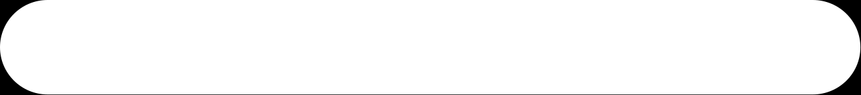

결론
01
성능
적은 데이터셋에 비해 좋은 성능
02
모델
단순한 모델로 적은 컴퓨팅 파워 사용
03
제약 조건
기존 모델에 비해 수월한 제약 조건
04
실시간 분석
2D 키포인트 추출 성능 개선 시, 실시간 분석에 대한 가능성
05
확장성
다양한 분야로의 확장 가능성

Slide 23
3D 키포인트와 각도 분석을 활용한 러닝 자세 추정 인공지능 모델
Thank you
만든 이
19010744 신동훈
2024년 2학기 캡스톤디자인B(001)

